Slide 1
Prélude ERP 6
Présentation

Slide 2
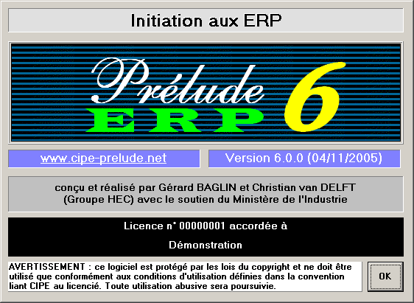
Bienvenue

Slide 3
Outil pédagogique
Permet un apprentissage individuel des ERP
Accès rapide à toutes les fonctions
Nombreuses représentations graphiques
Mise en œuvre rapide
Base de données compacte

Slide 4
A qui s’adresse Prélude Production ?
Aux élèves des lycées professionnels
Aux élèves d’IUT
Aux étudiants des écoles d’ingénieurs et de commerce et de l’Université
Aux organismes de formation
Aux services formation des entreprises
afin d’illustrer les concepts du management industriel
afin de se préparer à l’utilisation de progiciels opérationnels

Slide 5
Une très grande richesse fonctionnelle
Gestion des données techniques
Gestion des stocks et des achats
Gestion commerciale
PIC, PDP, MRP, Ordonnancement détaillé
Suivi de l’avancement
Gestion de la distribution
Comptabilité industrielle
Facturation et gestion des comptes de tiers
Comptabilité générale

Slide 6
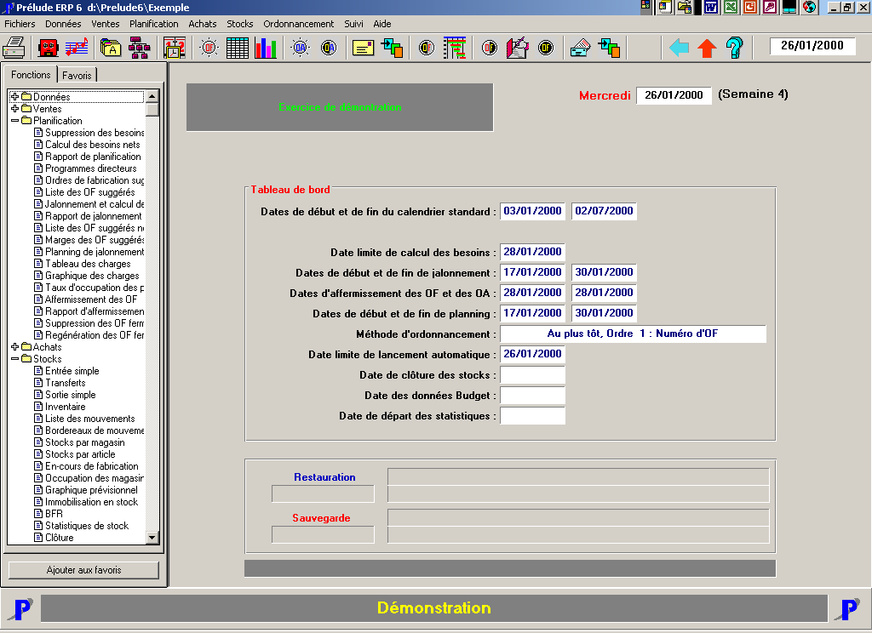
L’accès aux fonctions

Slide 7
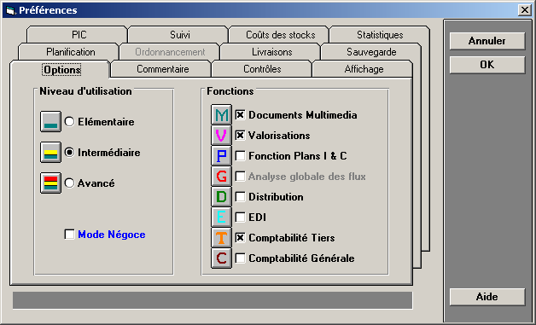
Les niveaux d’utilisation du logiciel
Pour adapter le logiciel à chaque type de formation
Les bases
de l’ERP
Formations
approfondies
Formation à l’utilisation
de logiciels opérationnels
Fonctions complémentaires
selon les thèmes de formation

Slide 8
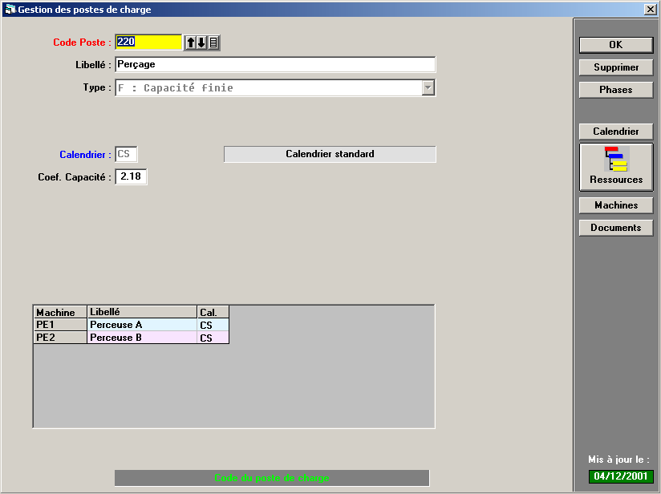
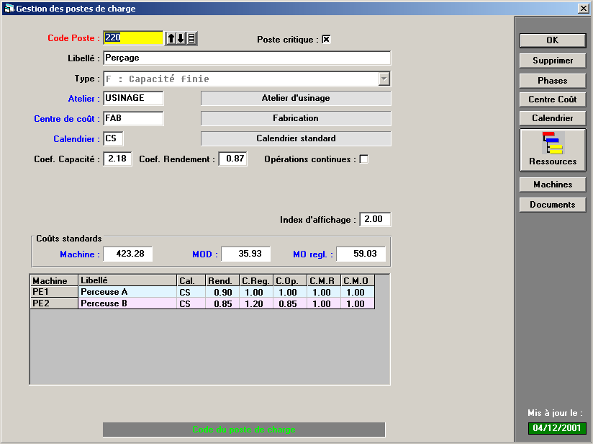
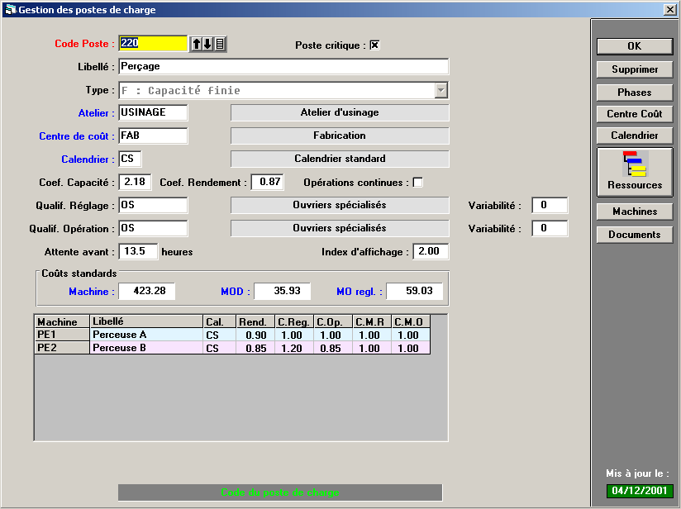
Les niveaux d’utilisation du logiciel
…du plus simple...
… au plus compliqué...

Slide 9
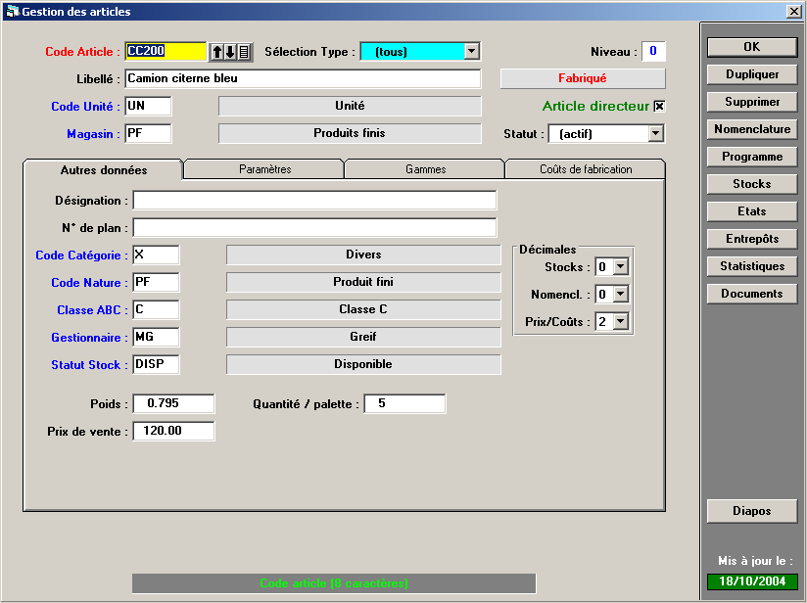
Une ergonomie soignée
Précédent
ou
Suivant
Affiche la liste
de recherche
de la zone active
Saisie du code recherché
S’il existe, il est affiché
Libellés rouges :
Rappel automatique
du dernier code utilisé
Passage d’une zone à l’autre par
les flèches vers le bas ou
vers le haut

Slide 10
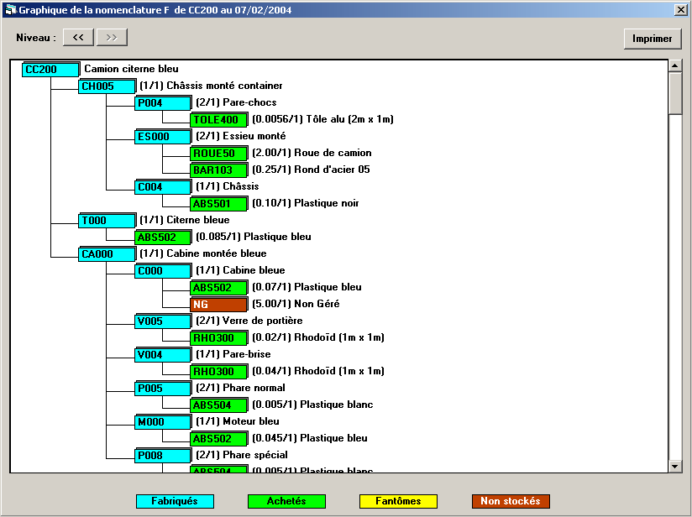
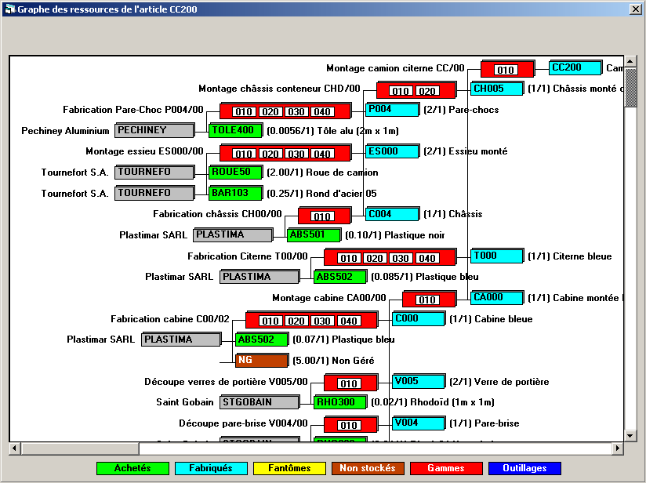
Les articles et les nomenclatures
Articles et nomenclatures
Ressources et nomenclatures

Slide 11
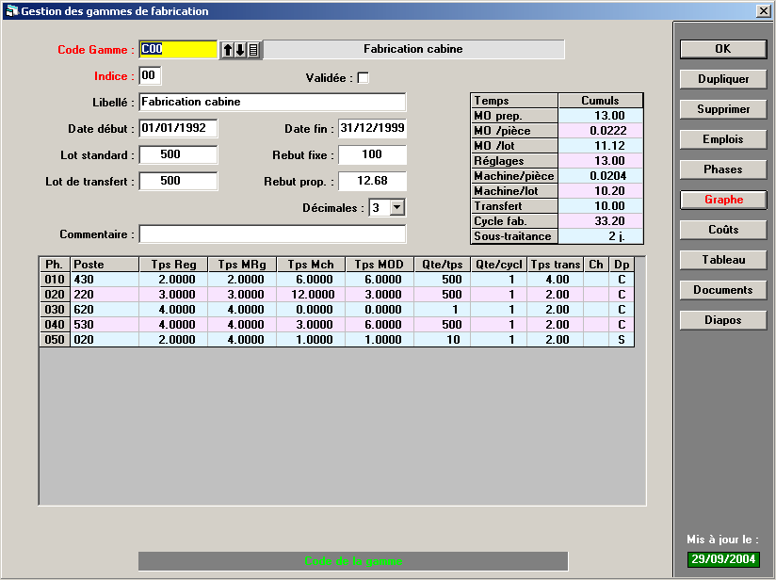
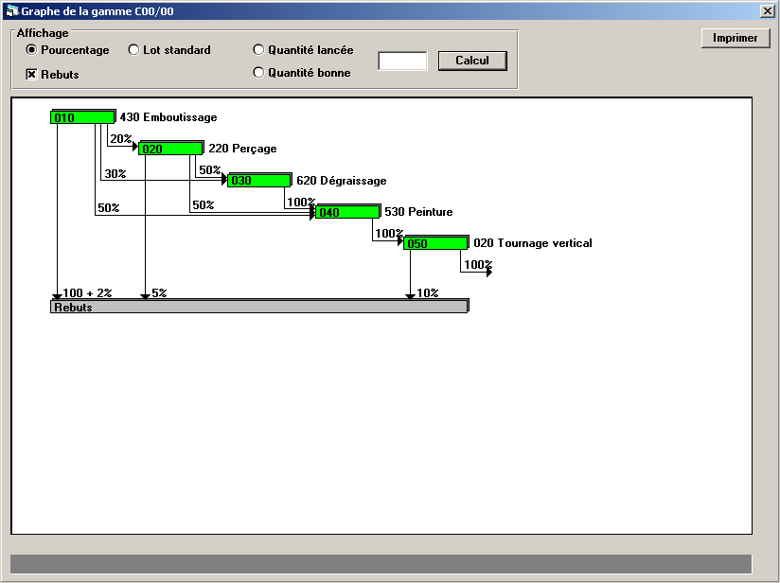
Les gammes de fabrication
Description d’une gamme
Flux dans une gamme arborescente

Slide 12
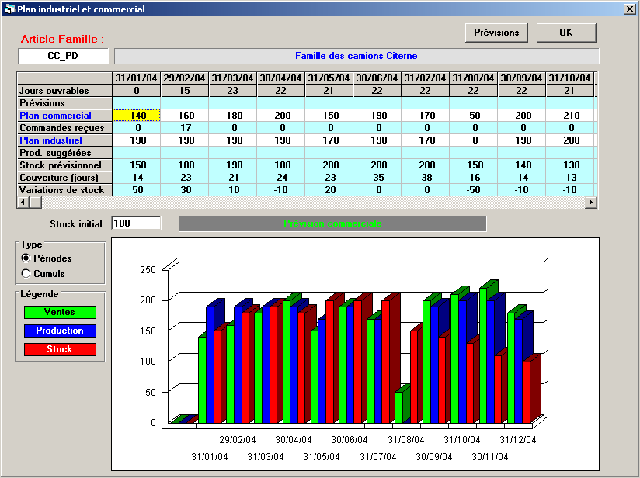
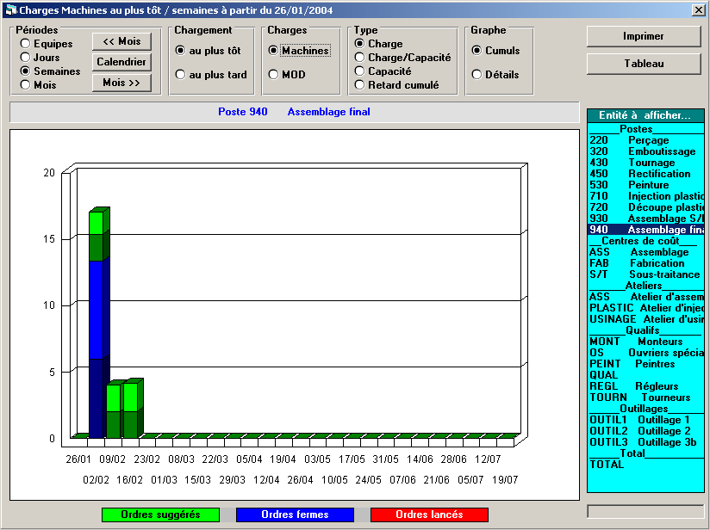
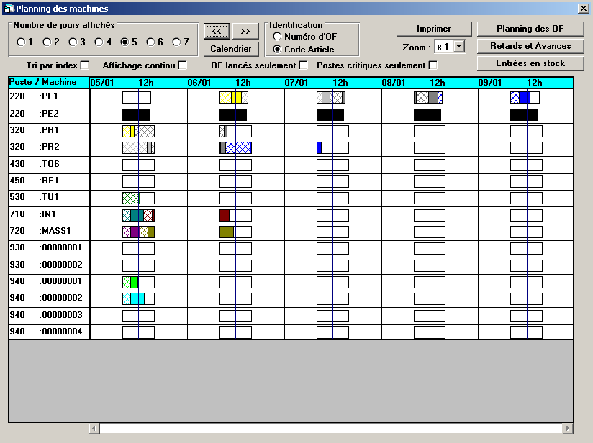
Une planification hiérarchisée
Les plans industriels et commerciaux
L’analyse des charges à capacité infinie
Le planning des machines

Slide 13
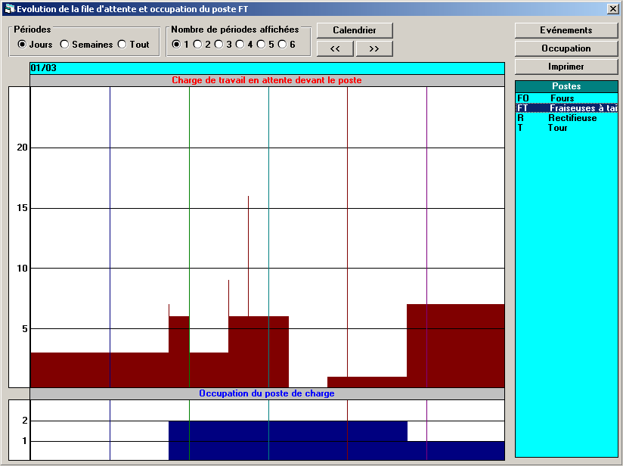
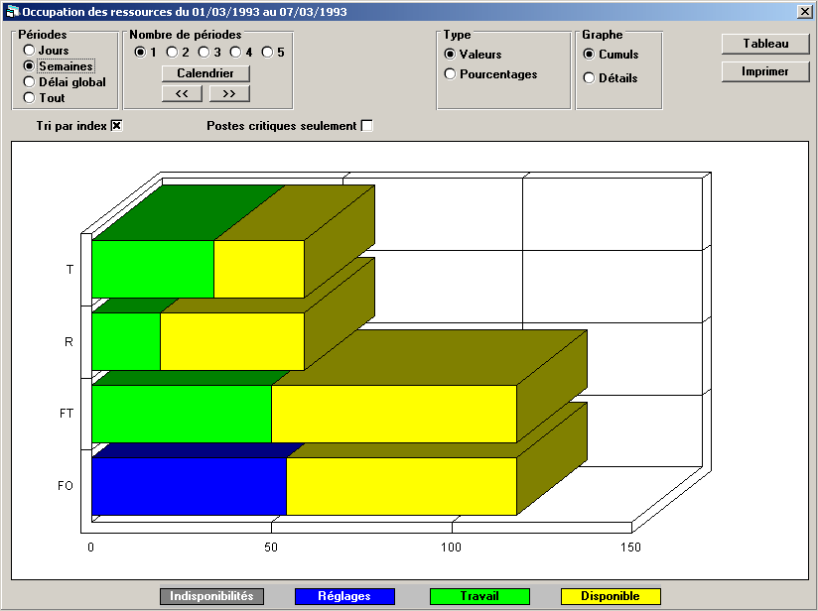
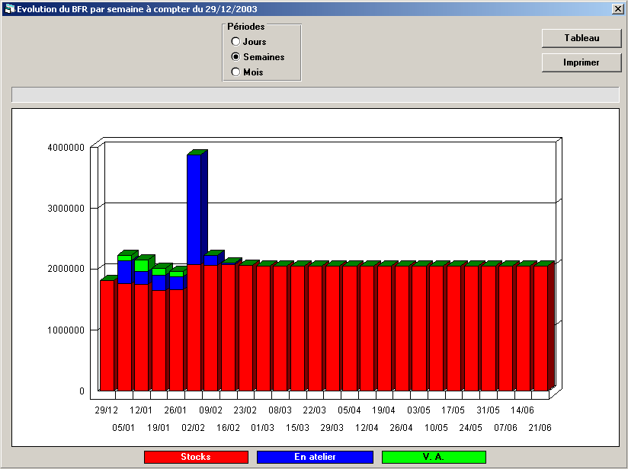
De nombreux indicateurs de performance
Évolution de la file d ’attente des postes
Analyse de l’occupation des postes
Évolution du besoin en fonds de roulement

Slide 14
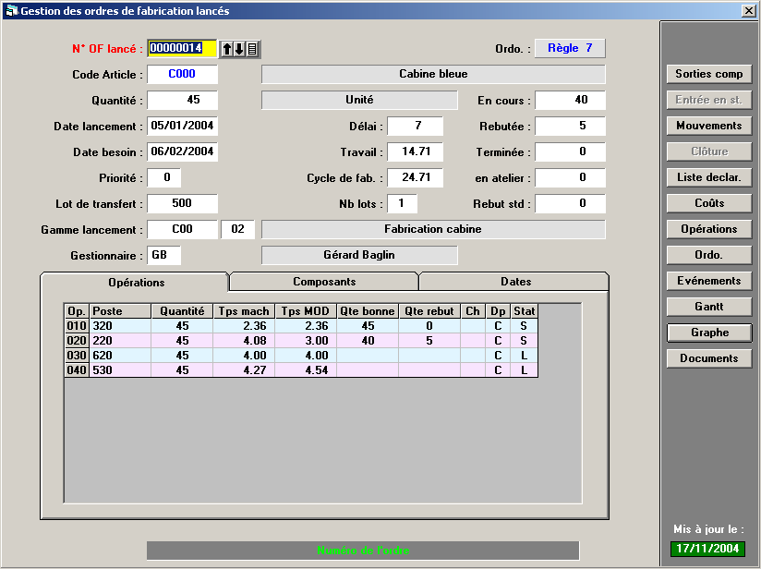
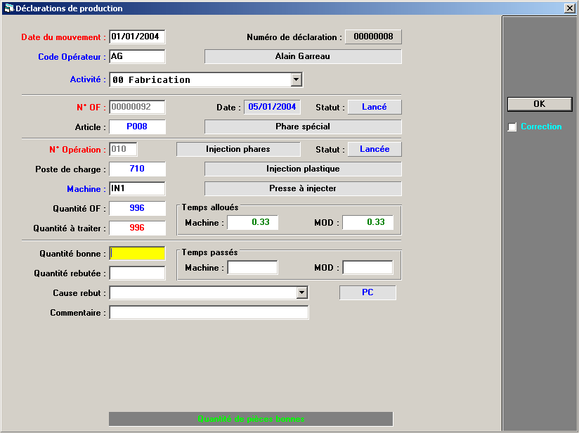
Suivi de fabrication
Ordre de fabrication lancé
Déclaration de production

Slide 15
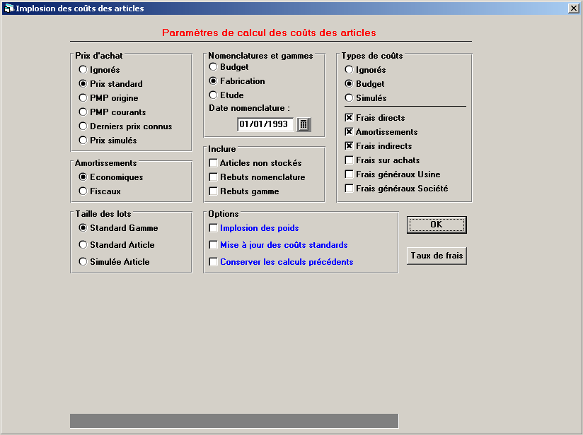
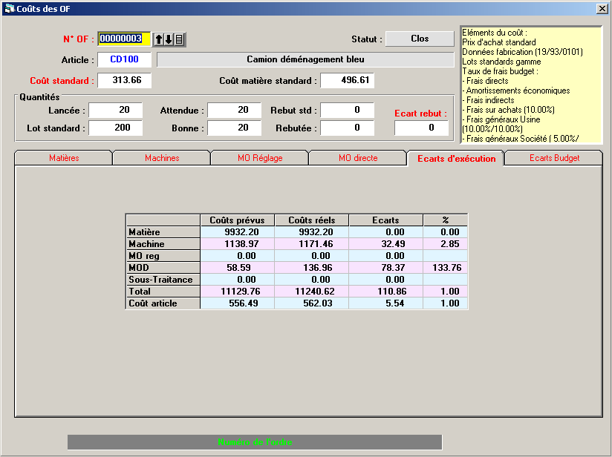
Comptabilité industrielle
Les options de calcul des coûts
Valorisation des écarts

Slide 16
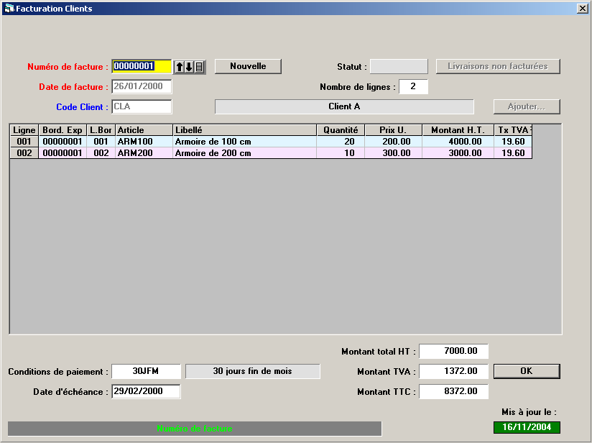
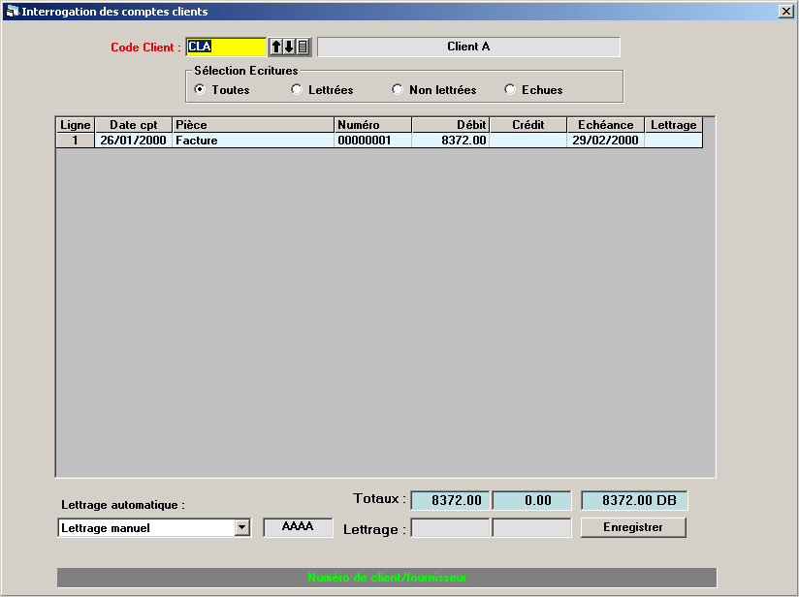
Facturation et gestion des comptes de tiers
La facturation
L’interrogation des comptes

Slide 17
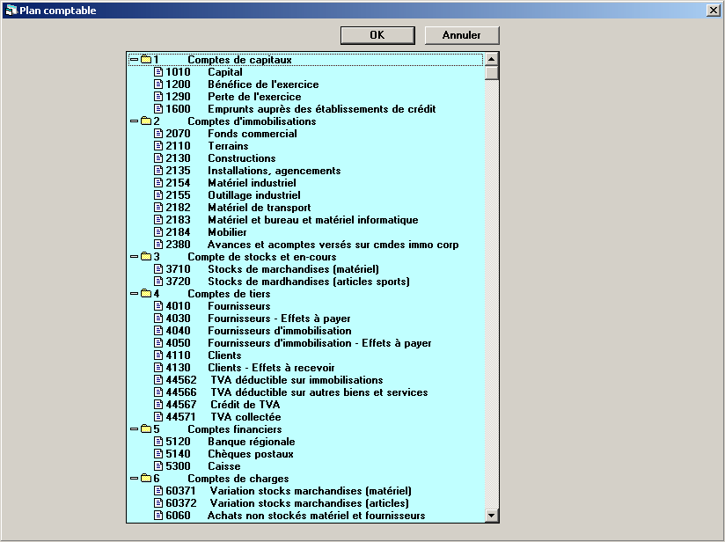
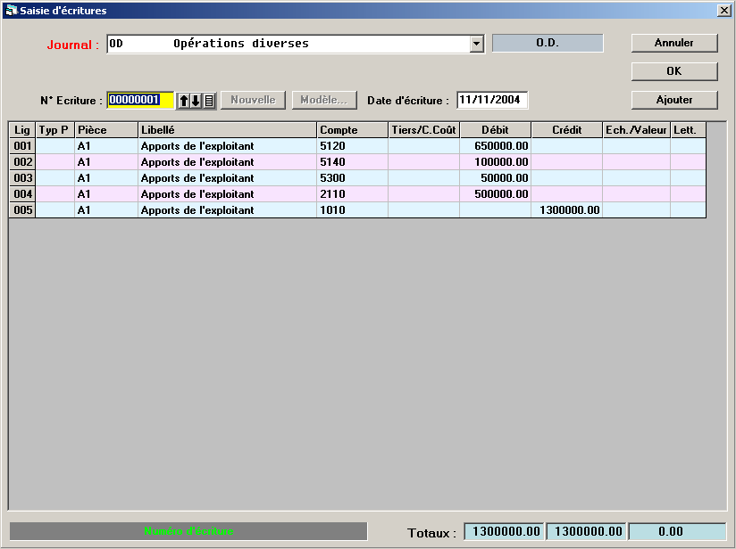
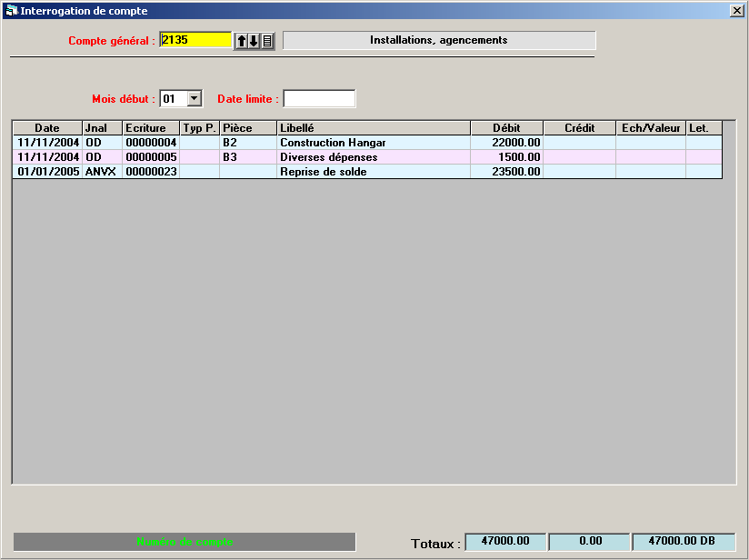
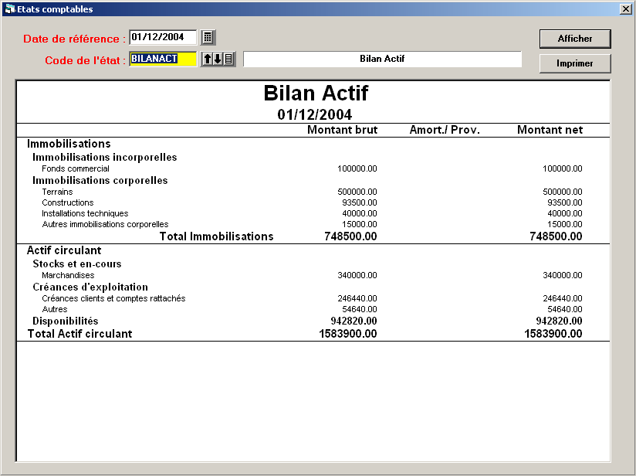
Comptabilité générale
Le plan comptable
La saisie d’écritures
L’interrogation de compte
Les états comptables

Slide 18
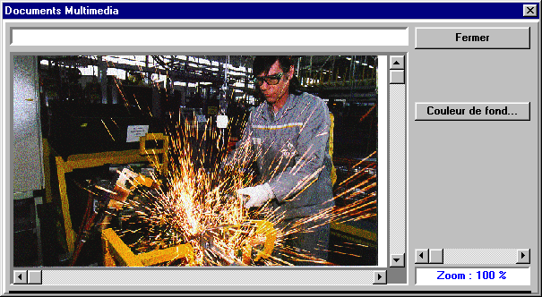
Liens avec documents multimédia

Slide 19
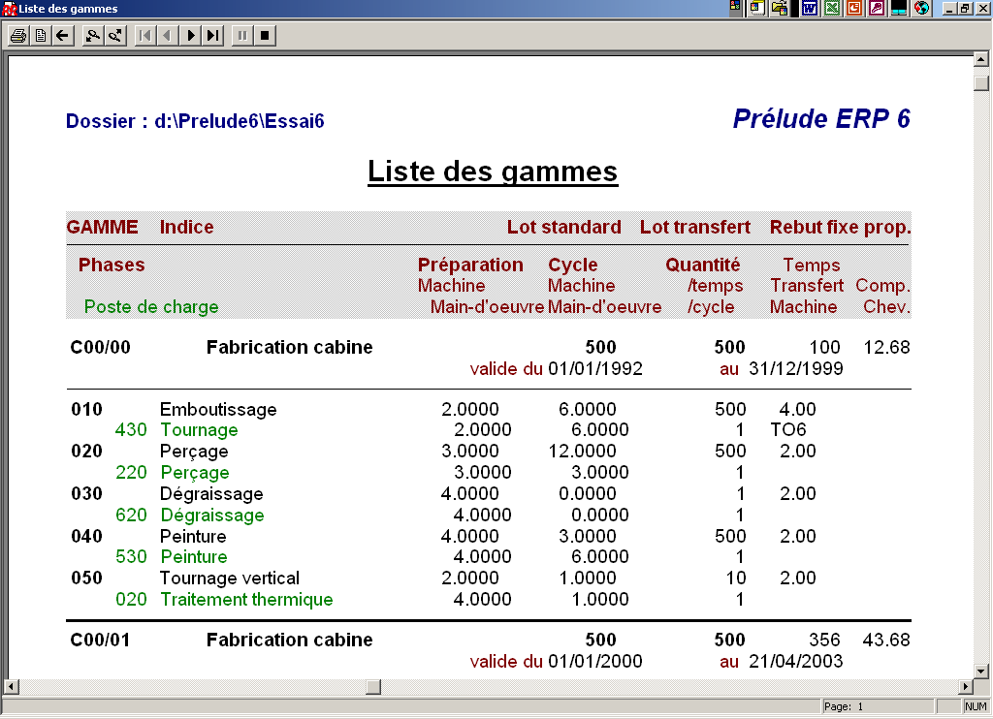
Les éditions

Slide 20
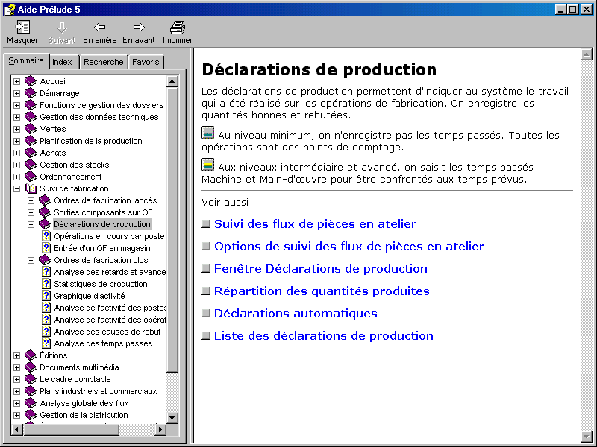
L’aide en ligne

Slide 21





Prélude 6 permet de jouer en réseau
Voir le diaporama_x000b_Prélude / SC
pour une description
complète du jeu
en réseau
Prélude
Entreprise C
Prélude
Entreprise B
Prélude
Entreprise D
Prélude
Entreprise A
Prélude
Fournisseur E
Prélude
Clients
Animateur
Prélude Pilote

Slide 22
En quoi Prélude ERP 6 diffère d’un progiciel opérationnel ?
Travail essentiellement mono-utilisateur
  peu de protection entre utilisateurs
Pas de protection des fonctions
  tous les utilisateurs peuvent tout utiliser
Absence de nombreuses fonctions purement administratives
Pas de support 24h/24

Slide 23
Prélude ERP 6
Pour tout renseignement technique : baglin@hec.fr
Pour tout renseignement commercial : info@cipe.fr

